Slide 1




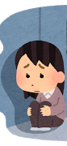
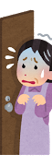





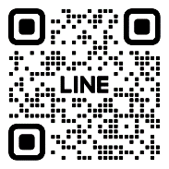
日々の生活の中で
無料相談！
秘密厳守！
年齢制限なし！
困ったなぁ・・・
と思ったら
大丈夫かな？
ご相談を！
柏原市社会福祉協議会
福祉あんしん相談員
例えば
近所の○○さん、
いつもと様子が違うなぁ
今後の生活に
不安がある
家族が引きこもっている
仕事
介護
その他にも・・・
・悪徳商法にだまされた
・子育てに不安がある
・話だけでも聞いてほしい
・利用できる福祉サービスが知りたい
・どこに相談して良いか分からない
・ご近所の家財道具が外まであふれている
など
電話番号：072－972－6676
所在地：柏原市大正２丁目10-1
地域福祉センター内
FAX：072－970－3200
MAIL：soudan@kashiwara-shakyo.jp
時 間
開館日
休館日
9：00〜17：00月曜日〜金曜日
土曜日・日曜日・
国民の祝日
柏原市社会福祉協議会
福祉推進課
地域福祉係
ラインはこちらから⇨

Slide 2











あなたの困りごと
ひとりで
抱え込まないで
ご相談を！
家族の介護
子育て
仕事
見守り・活動の支援
つなぎ
情報提供
地域で孤立することがないよう、
地域の見守りや地域福祉活動の支援
必要に応じて
様々な機関と連携
福祉サービスの利用や申請
のお手伝い・情報提供
や
で気軽にご相談ください。
詳しくは 裏面 へ
電話
窓口
相談をお聴きして、一緒に考え、解決へのお手伝いをさせていただきます。
ご家族などまわりの方からのご相談も受付ております。

